Slide 1

CENTRUM KSZTAŁCENIA ZAWODOWEGO I USTAWICZNEGO W POZNANIU
Doposażenie pracowni i laboratoriów CKZiU w ramach projektu:
Rozwój Infrastruktury Centrum Kształcenia Zawodowego i Ustawicznego w Poznaniu

Slide 2
CENTRUM KSZTAŁCENIA ZAWODOWEGO I USTAWICZNEGO W POZNANIU
Branża mechatroniczna

Slide 3
CENTRUM KSZTAŁCENIA ZAWODOWEGO I USTAWICZNEGO W POZNANIU
Branża mechatroniczna
W zakresie mechatroniki i automatyki wyposażenie dotyczy pracowni:
Sterowników PLC sala 100 i 107 CKP
Montażu mechatronicznego sala H8C, H8B CKP
Pracowni elektronicznej sala 108 CKZiU
Pracownia pneumatyki sala 103, 105 CKP
Pracowni robotyki sala 100 CKP
Pracowni automatyki sala 106 CKP

Slide 4
CENTRUM KSZTAŁCENIA ZAWODOWEGO I USTAWICZNEGO W POZNANIU
Branża mechatroniczna
Drukarka 3D x 2 sztuki
Skaner 3D
Mini linia produkcyjna z obrabiarką CNC
Mini linia produkcyjna to doskonałe narzędzie do nauki eksploatacji urządzeń i systemów mechatronicznych i automatyki przemysłowej. Umożliwia analizowanie, sterowanie złożonymi procesami oraz diagnostykę działającego układu. Mini linia jest elastyczną linią produkcyjna, składająca się z robota i obrabiarki CNC. Zestaw ma umożliwić realizację zautomatyzowanej produkcji.
Robot dydaktyczny x 5 sztuk
Robot mobilny x 6 sztuk
Ploter kreślący
Zestaw aluminiowych elementów konstrukcyjnych
Zestaw elementów konstrukcyjnych umożliwi uczniom nabywanie wiedzy praktycznej z zakresu konstrukcji i budowy urządzeń mechatronicznych w tym z zakresu robotyki, programowanie urządzeń przemysłowych, pomiarów elektrycznych oraz tworzeniu dokumentacji technicznej maszyn i urządzeń. Zestawy te to doskonała okazja do przełożenia wiedzy teoretycznej na praktyczną.
Zestaw sterownika PLC w oparciu o LOGO! x 6 sztuk

Slide 5
CENTRUM KSZTAŁCENIA ZAWODOWEGO I USTAWICZNEGO W POZNANIU
Branża mechatroniczna
Zestaw edukacyjny w oparciu o sterownik S7-1200 x 6 sztuk
Sterowniki PLC z zasilaczem i oprogramowaniem x 6 sztuk
Sterowniki PLC z zasilaczem i oprogramowaniem x 6 sztuk
Uzupełnienie wyposażenia dla sterowników PLC – układy umożliwiające symulację i testowanie programów
Zestaw edukacyjny sterowanie oświetleniem za pomocą PLC
Zestaw edukacyjny sterowanie sygnalizacją świetlną za pomocą PLC
Falownik z wbudowanym filtrem, moc od 0.37 KW x 6 sztuk
Układ pneumatyki przemysłowej - zestaw
Mini linia produkcyjna
Oprogramowanie do projektowania i symulacji układów pneumatycznych i elektropneumatycznych x 15 stanowisk
Oprogramowanie do projektowania i symulacji układów hydraulicznych i elektrohydraulicznych x 15 stanowisk
Stanowisko pneumatyki i elektropneumatyki x 3 stuki (w oparciu o FESTO)

Slide 6
CENTRUM KSZTAŁCENIA ZAWODOWEGO I USTAWICZNEGO W POZNANIU
Branża mechatroniczna

Slide 7
CENTRUM KSZTAŁCENIA ZAWODOWEGO I USTAWICZNEGO W POZNANIU
Branża mechatroniczna
Doposażenie informatyczne dla branży mechatronicznej:
Oprogramowania do programowania sterowników rodziny Siemens serii 1200,1500,300, 400 licencja na 12 stanowisk
40 komputerów
Projektory multimedialne dla każdej Sali objętej doposażeniem
Drukarka laserowa A3 – 3 sztuki

Slide 8
CENTRUM KSZTAŁCENIA ZAWODOWEGO I USTAWICZNEGO W POZNANIU
Branża mechatroniczna

Slide 9
CENTRUM KSZTAŁCENIA ZAWODOWEGO I USTAWICZNEGO W POZNANIU
Branża elektryczno - elektroniczna

Slide 10
CENTRUM KSZTAŁCENIA ZAWODOWEGO I USTAWICZNEGO W POZNANIU
Branża elektryczno - elektroniczna
Wyposażenie dotyczy pracowni:
• Pracownie elektryczne sale H10, H17, H8C, H8B CKP
• Pracowni elektronicznej sala 108 CKZiU

Slide 11
CENTRUM KSZTAŁCENIA ZAWODOWEGO I USTAWICZNEGO W POZNANIU
Branża elektryczno - elektroniczna
Autotransformator jednofazowy w obudowie (6 szt.)
Zasilacz DC laboratoryjny programowalny 0 - 30 V/5A, (12 szt.)
Zasilacz/ źródło AC (1 szt.)
Cyfrowy watomierz o paśmie 70kHz (1 szt.)
Obciążenie rezystancyjne jedno i trójfazowe (3 szt.)
Mobilne obciążenie indukcyjne jedno i trójfazowe (3 szt.)
Obciążenie pojemnościowe (3 szt.)
Kompletny zestaw do badania 1,5kW silnika asynchronicznego & 3-fazowego alternatora (1 komplet)
zestaw wyposażony w silniki, urządzenia/maszyny elektryczne, zestaw przyrządów pomiarowych, czujników, oprogramowania itd.
Kompletny zestaw do badania 1,5kW silnika DC & 3-fazowego alternatora (1 komplet)
Miernik elektromagnetyczny laboratoryjny amperomierz (7 szt.)
Woltomierz elektromagnetyczny zakres 60-120-300-600V klasa 0,5 (7 szt.)
Amperomierz magnetoelektryczny seria ekonomiczna, (7 szt.)
Boczniki do mierników analogowych DC (7 szt.)
Miernik magnetoelektryczny laboratoryjny woltomierz (7 szt.)

Slide 12
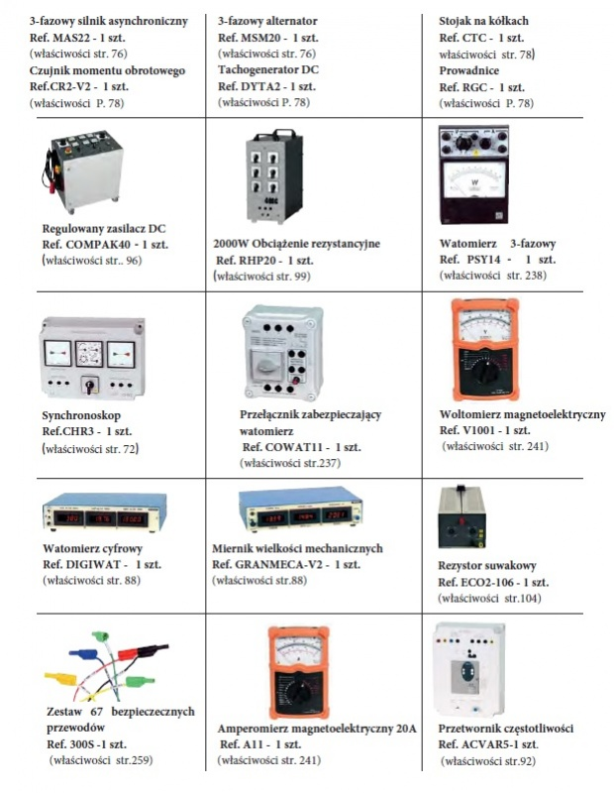
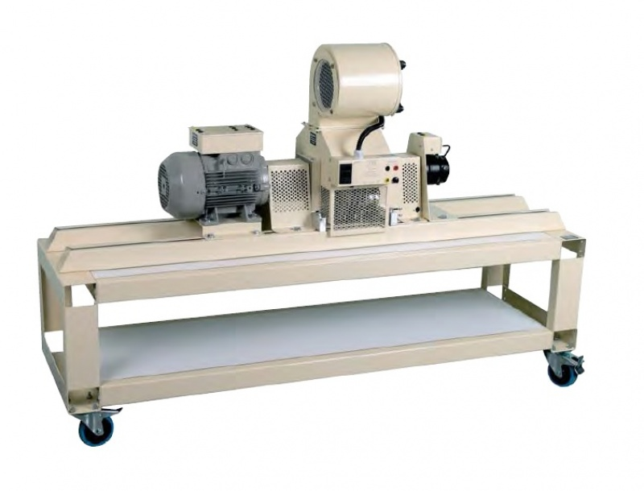
CENTRUM KSZTAŁCENIA ZAWODOWEGO I USTAWICZNEGO W POZNANIU
Branża elektryczno - elektroniczna

Slide 13
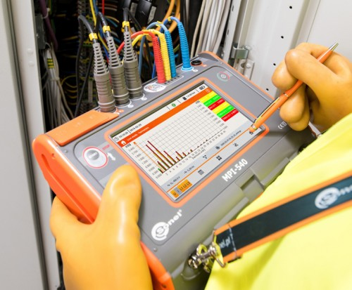
CENTRUM KSZTAŁCENIA ZAWODOWEGO I USTAWICZNEGO W POZNANIU
Branża elektryczno - elektroniczna
Watomierze ferromagnetyczne (6 szt.)
Miernik cyfrowy (24 szt.)
Kamera termowizyjna (1 szt.)
Czujnik temperatury np.. Pt100 (2 szt.)
zasilacz laboratoryjny (0-30V) (0-5A) DC (18 szt.)
oscyloskop 2-kanałowy analogowy (6 szt.)
oscyloskop cyfrowy (2 szt.)
generator funkcyjny arbitralny (6 szt.)
Częstotliwościomierz (3 szt.)
Watomierz 1 fazowy (3 szt.)
Miernik parametrów instalacji (3 szt.)
Stacja lutownicza (12 szt.)

Slide 14
CENTRUM KSZTAŁCENIA ZAWODOWEGO I USTAWICZNEGO W POZNANIU
Branża elektryczno - elektroniczna
Oprogramowanie dla branży elektronicznej (15 licencji)
15 licencji oprogramowania typu sieciowego/stanowiskowego zintegrowanej aplikacji zawierającej edytor schematu, symulator obwodów, edytor PCB, edytor CAM oraz inne moduły, pozwalająca na tworzenie projektów PCB, projektów FPGA, projektów wbudowanych i projektów skryptowych oraz zarządzanie dokumentacją projektową
Multimedialna zdigitalizowana platforma ćwiczeniowo-edukacyjna z oprzewodowaniem umożliwiająca realizację ćwiczeń wspomagająca kształcenie w zakresie elektrotechniki i elektroniki
Sprzęt dydaktyczne LN obejmuje m.in. swoim zakresem zagadnienia takie jak:
mechatronika
elektrotechnika
elektronika
telekomunikacja
systemy RFID
energia odnawialna
sterowniki PLC
systemy mikroprocesorowe
maszyny elektryczne

Slide 15

CENTRUM KSZTAŁCENIA ZAWODOWEGO I USTAWICZNEGO W POZNANIU
Branża elektryczno - elektroniczna

Slide 16
CENTRUM KSZTAŁCENIA ZAWODOWEGO I USTAWICZNEGO W POZNANIU
Branża elektryczno - elektroniczna
PODSTAWY ELEKTRONIKI I ELEKTROTECHNIKI (1 szt.)
Zestaw panelowy umożliwia naukę łączenia i pomiary podstawowych obwodów prądu stałego i zmiennego, ocenę parametrów podzespołów elektronicznych takich jak: rezystancje, pojemności, indukcyjności, półprzewodników, optoelektroniki oraz podstawowych układów elektroniki analogowej i cyfrowej. Zestaw można dowolnie konfigurować. Zestaw składa się z następujących elementów: - rezystory, rezystory 15W, dekada rezystancyjna - cewki, kondensatory, żarówki, - tranzystory: bipolarne, bipolarne-Darlington, unipolarne MOSFET, - diody, - czujniki termistorowe, - fotoelementy, - wyświetlacz cyfrowy, - bramki logiczne, - przetwornik A/D, - układ Schmitta, - wzmacniacz operacyjny, - generator astabilny, monostabilny, - światłowody: nadajnik i odbiornik.
Silnik demontowalny dydaktyczny z otwartą obudową AC, 1 zestaw
Silnik demontowalny dydaktyczny z otwartą obudową DC
Stanowisko z zasilaczem dedykowanym do silników AC, DC, 1 zestaw
Stanowisko wykrywanie i usuwanie usterek w silniku, 1 zestaw

Slide 17
CENTRUM KSZTAŁCENIA ZAWODOWEGO I USTAWICZNEGO W POZNANIU
Branża elektryczno - elektroniczna

Slide 18
CENTRUM KSZTAŁCENIA ZAWODOWEGO I USTAWICZNEGO W POZNANIU
Branża elektryczno - elektroniczna
Serwomechanizm położenia – obiekt PLC (2 szt.),
Zestaw z silnikiem DC bocznikowym obcowzbudnym (3 szt.)
Serwomechanizm położenia ze sterownikiem PLC (2 szt.)
Inteligentny dom – moduł podstawowy (2 szt.)
Inteligentny dom – moduł rozszerzający (2 szt.)
15 zestawów uruchomieniowych z mikrokontrolerem 32-bitowym do nauki programowania w języku C.
Wyposażenie informatyczne dla branży elektroniczno-elektrycznej
20 komputerów
4 projektory multimedialne
4 drukarki laserowe

Slide 19
CENTRUM KSZTAŁCENIA ZAWODOWEGO I USTAWICZNEGO W POZNANIU
Branża mechaniczna

Slide 20
CENTRUM KSZTAŁCENIA ZAWODOWEGO I USTAWICZNEGO W POZNANIU
Branża mechaniczna
5-cio osiowe Centrum CNC
Centrum tokarskie CNC
Symulator CNC do nauki programowania obrabiarek sterowanych numerycznie (10 szt.)
Oprogramowanie CAD/CAM: 10 licencji serwerowych + 1 licencja lokalna wraz z komputerami
Modernizacja istniejących urządzeń CNC w CKP - wymiana sterowania SIEMENS na najnowocześniejsze)

Slide 21
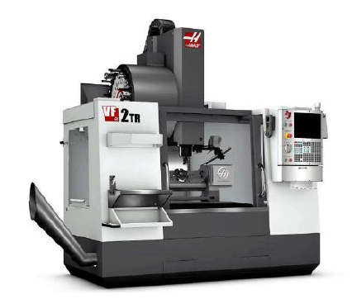
CENTRUM KSZTAŁCENIA ZAWODOWEGO I USTAWICZNEGO W POZNANIU
Branża mechaniczna

Slide 22
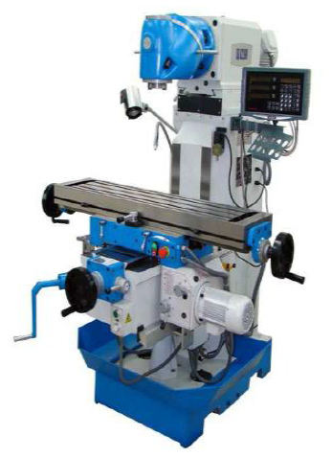
CENTRUM KSZTAŁCENIA ZAWODOWEGO I USTAWICZNEGO W POZNANIU
Branża mechaniczna
Tokarka uniwersalna z odczytem cyfrowym, wyposażeniem i zestawem narzędzi, ( 6 szt.)
Frezarka uniwersalna z odczytem cyfrowym, wyposażeniem, zestawem narzędzi ( 6 szt.)
Twardościomierz (1 szt.)
Mikroskop (1 szt.)
Uniwersalny stacjonarny twardościomierz ( 1 szt.)
Chropowatościomierz ( 1 szt.)
inne przyrządy pomiarowe, 2 płyty granitowe, wzorniki, narzędzia ślusarskie, narzędzia mechaniczno-elektryczne, klucze dynamometryczne itp.
Wyposażenie informatyczne dla branży mechanicznej

Slide 23
CENTRUM KSZTAŁCENIA ZAWODOWEGO I USTAWICZNEGO W POZNANIU
Branża mechaniczna

Slide 24
CENTRUM KSZTAŁCENIA ZAWODOWEGO I USTAWICZNEGO W POZNANIU
Branża mechaniczna
Robot spawalniczy MAG wraz z oprogramowaniem

Slide 25
CENTRUM KSZTAŁCENIA ZAWODOWEGO I USTAWICZNEGO W POZNANIU
Branża lotnicza

Slide 26
CENTRUM KSZTAŁCENIA ZAWODOWEGO I USTAWICZNEGO W POZNANIU
Branża lotnicza
ELEKTRONICZNY SYSTEM ZOBRAZOWANIA PARAMETRÓW LOTU EFIS
SYSTEM NADZORU, ZOBRAZOWANIA I STEROWANIA LOTEM (FMS)
STANOWISKO KONTROLI PALIWOMIERZY LOTNICZYCH
STANOWISKO LOTNICZEGO PRĘDKOŚCIOWEGO PRZEPŁYWOMIERZA PALIWA
STANOWISKO SYSTEMU WTRYSKOWEGO PALIWA SILNIKA LOTNICZEGO
SENSORYKA I WSKAŹNIKI PARAMETRÓW LOTNICZYCH ZESPOŁÓW NAPĘDOWYCH
UKŁADY ZAPŁONOWE SILNIKÓW LOTNICZYCH
STANOWISKO TESTOWANIA ALTERNATORÓW I ROZRUSZNIKÓW LOTNICZYCH

Slide 27
CENTRUM KSZTAŁCENIA ZAWODOWEGO I USTAWICZNEGO W POZNANIU
Branża lotnicza

Slide 28
CENTRUM KSZTAŁCENIA ZAWODOWEGO I USTAWICZNEGO W POZNANIU
Branża lotnicza
SYMULATOR LOTU SZYBOWCA
SAMOLOT ULTRALEKKI
WYPOSAŻENIE INFORMATYCZNE DLA SAL BRANŻY LOTNICZEJ
PRZYRZĄDY KONTROLNO POMIAROWE – BRANŻA LOTNICZA
urządzenie do mycia części - myjka
Żuraw do silnika ze stojakiem na wózku
Wózek warsztatowy (3 sztuki)

Slide 29
CENTRUM KSZTAŁCENIA ZAWODOWEGO I USTAWICZNEGO W POZNANIU
Branża lotnicza

Slide 30
CENTRUM KSZTAŁCENIA ZAWODOWEGO I USTAWICZNEGO W POZNANIU
Branża chłodnictwa i klimatyzacji

Slide 31
CENTRUM KSZTAŁCENIA ZAWODOWEGO I USTAWICZNEGO W POZNANIU
Branża chłodnictwa i klimatyzacji
Elektroniczna oprawa zaworowa do systemów chłodniczych i pomp ciepła, zawierająca baterię i protokół kalibracyjny (6 sztuk)
sonda do pomiaru temperatury powierzchni
informacji odnośnie temperatur panujących w układzie chłodniczym. Wyposażenie dodatkowe w tym przypadku są to sondy
Sonda opaskowa z rzepem Velcro,
do rur o średnicy do maks 75 mm, Tmax. +75°C, NTC
Sonda zaciskowa do rur o Ø od 6 mm do Ø 35 mm, NTC
Zaciskowa do rur, średnica 5 do 65 mm
Miernik do pomiaru ciśnienia i prędkości przepływu 0 do 200 hPa (6 sztuk)
Wielofunkcyjny przyrząd pomiarowy z zintegrowanym pomiarem ciśnienia różnicowego (6 sztuk)
Sondy do wielofunkcyjnego przyrządu pomiarowego
- Rurka Pitota (6 sztuk)
Sondy do wielofunkcyjnego przyrządu pomiarowego
-Sonda termiczna (6 sztuk)

Slide 32
CENTRUM KSZTAŁCENIA ZAWODOWEGO I USTAWICZNEGO W POZNANIU
Branża chłodnictwa i klimatyzacji
Sondy do wielofunkcyjnego przyrządu pomiarowego - Sonda wiatraczkowa, średnica 100 mm (6 sztuk)
Sondy do wielofunkcyjnego przyrządu pomiarowego - Sonda wiatraczkowa, średnica 16 mm (6 sztuk)
Sondy do wielofunkcyjnego przyrządu pomiarowego - Sonda do pomiaru temp. powierzchni (6 sztuk)
Balometr (2 kpl.)
Kamera termowizyjna z detektorem (6 sztuk)
Pompa ciepła – stanowisko demonstracyjne
Rekuperator – stanowisko demonstracyjne
Modułowe stanowisko dydaktyczne wentylacyjno-klimatyzacyjne
Stanowisko montażowe sprężarkowych układów chłodniczych (6 sztuk)
Stanowisko montażowe zestawu klimatyzacyjnego w budynku (6 sztuk)
Dydaktyczna instalacja chłodnicza
palnik tlen propan do lutowania twardego (15 zestawów)

Slide 33
CENTRUM KSZTAŁCENIA ZAWODOWEGO I USTAWICZNEGO W POZNANIU
Branża chłodnictwa i klimatyzacji
Stacje napełniania instalacji czynnikiem R134a i R410A
Stacje odzysku czynnika R134A i R410A
Centrala klimatyzacyjna (2 sztuki)
Pompa próżniowa dwustopniowa o wydajności 35l/min
Wykrywacz nieszczelności elektroniczny do czynników chłodniczych
Zestaw manometr - R22/404a/134a/407C( manometr. kl.1,0 + 3xwąż~90cm + walizka)
Roztłaczarka / expander -ekspander do rur Cu ( 7- głowic) x 6 sztuk
Giętarka do rur miedzianych typu kusza z adapterem do prostowania rur. x 6 sztuk
narzędzia i elektronarzędzia
wyposażenie informatyczne dla branży

Slide 34
CENTRUM KSZTAŁCENIA ZAWODOWEGO I USTAWICZNEGO W POZNANIU
Branża OZE

Slide 35
CENTRUM KSZTAŁCENIA ZAWODOWEGO I USTAWINCZNEGO W POZNANIU
Branża OZE
Fotowoltaika 2x20 W, 3 szt
Model instalacji solarnej CWU z miniaturowym kolektorem próżniowym rurowym, 3 szt.
Pompa ciepła - zestaw demonstracyjny, rozbudowany, 6 szt.
Ogniwo paliwowe – zestaw profesjonalny, 3 szt.
Turbina Peltona
Wiertarka stołowa ze stołem, 2 szt.

Slide 36
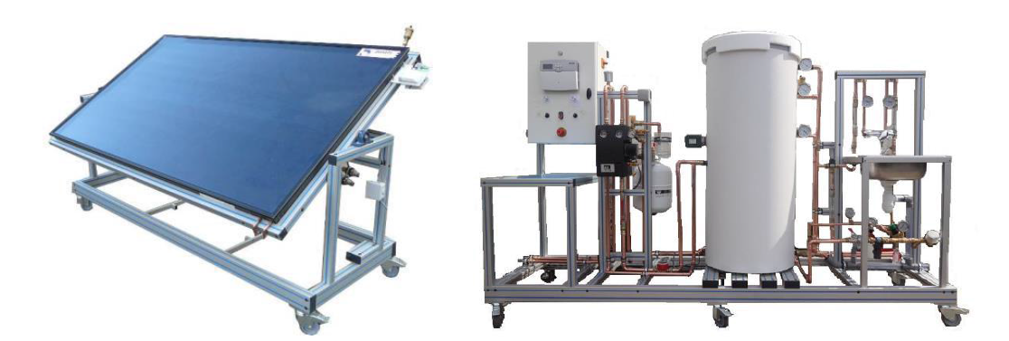
CENTRUM KSZTAŁCENIA ZAWODOWEGO I USTAWICZNEGO W POZNANIU
Branża OZE
Kolektor słoneczny z zasobnikiem na wodę
Fotowoltaika 200 W, 3 szt.

Slide 37
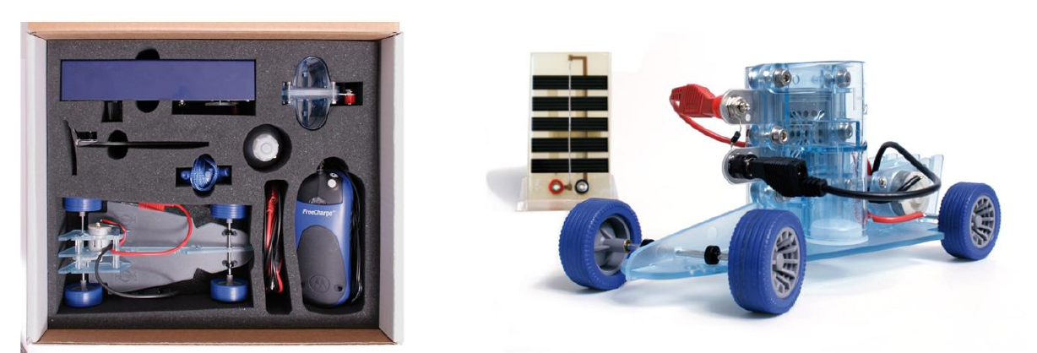
CENTRUM KSZTAŁCENIA ZAWODOWEGO I USTAWICZNEGO W POZNANIU
Branża OZE
Samochód elektryczny na wodór - zestaw szkoleniowy, 3 szt.
Stanowiska egzaminacyjne OZE dla 6 połączonych boksów o wymiarach 2m x 2,5 x 2,2 wysokość
Fotowoltaika – zestaw profesjonalny, 6 szt.
Kolektor słoneczny – zestaw rozbudowany 3 szt
Energia wiatru – zestaw profesjonalny, 6 szt.
Zestaw Ogniwo paliwowe – samochód, 3 szt
Zestaw „Czysta energia” 3 szt.
Biopaliwa - zestaw rozbudowany, 3 szt
Ogniwo paliwowe – zestaw rozbudowany, 3 szt.

Slide 38
CENTRUM KSZTAŁCENIA ZAWODOWEGO I USTAWICZNEGO W POZNANIU
Branża OZE
Dach dwuspadowy do montażu kolektorów płaskich , rurowych oraz paneli fotowoltaicznych (kolektor płaski, rurowy i 1 panel fotowoltaiczny monokrystaliczny, 1 panel polikrystaliczny)
Program do kosztorysowania instalacji OZE na 15 stanowisk
Piec na biomasę wraz z instalacją CO
Narzędzia, przyrządy kontrolno – pomiarowe, doposażenie teleinformatyczne

